Slide 1
第4章 密码学基础 及对称密码算法
东南大学 信息科学与工程学院 胡爱群 教授/博导
2022年3月18日

Slide 2
主要内容
密码学概述
密码学的基本概念（密码编码、密码分析、密码管理）
基本编码原理（移位密码、替代密码）
替代密码分析（统计规律、单表代替分析、多表代替分析）
信息论简介
Shannon保密理论
计算复杂性理论
对称密码算法的演进
几种常用的对称密码算法
保密理论
对称密码算法

Slide 3
一、密码学概述
网络空间安全的理论基础，大多数应用离不开密码理论的支撑；
1949年以前密码技术是一种技巧（古典密码）；
1949年Shannon发表《保密系统的通信理论》；
1970年IBM推出DES（数据加密标准）密码算法；
1976年Diffie和Hellman发表了《密码学的新方向》，引入公钥密码的概念，基于公开信息的密钥交换和互不信任双方的信息认证问题成为可能；
广泛应用于信息加密、真实性认证、完整性保护、产品防伪等。

Slide 4



1、密码学基本概念
密码学目标： 机密性、真实性、不可否认性；
密码学包括：密码编码学、密码分析学和密钥管理学。
密码编码学：研究安全、高效的信息加密算法和信息认证算法的设计理论与技术；
一个密码体制：明文空间M、密文空间C、密钥空间K、加密算E、解密算法D五个部分组成。
$$c=E_{k_{e}}\left(m\right)$$
$$∀m∈M, c∈C, k_{e}∈K, k_{d}∈K$$
$$m=D_{k_{d}}(c)$$

Slide 5
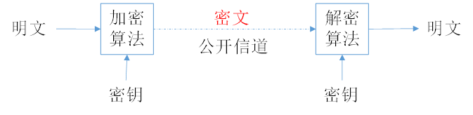
1）信息的保密传输
密钥交换、管理

Slide 6
密码体制应满足以下要求:
即使达不到理论上的不可破，也应当是实际不可破的。即应能抵挡各种可能的攻击；
一切秘密蕴含于密钥之中。即只要敌手不知道密钥，就不能由已知信息推出未知明文；
加密算法和解密算法必须适用密钥空间中所有可能的值，即弱密钥应尽可能少；
应具有很好的实现性能，即应满足实际需要。
对称密码体制：加密密钥与解密密钥相同，即单密钥密码体制；
公钥密码体制：加密密钥与解密密钥不同，即非对称密码体制、双钥密码体制。
k_{e}
=
k_{d}
k_{e}
≠
k_{d}

Slide 7
2）信息认证算法
对信息进行一种变换，变换的结果即为认证码。当信息与其认证码不匹配时，即可判断信息与认证码至少有一个是不真实的。
信息认证算法就是为信息产生人为的冗余，并利用这种冗余来检测信息的真实性；
信息认证算法包括认证码生成算法和认证码检验算法。
信息认证算法包括：无密钥认证算法、单密钥认证算法和双密钥认证算法。
信息
Hash
认证码
key

Slide 8
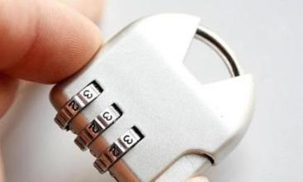
2、密码分析学
研究密码破译的理论与技术，包括信息加密算法和信息认证算法的破译；
信息加密算法的破译是要获取未授权的信息（密钥或明文）；
信息认证算法的破译是要伪造合理的消息，达到伪造和欺骗的目的
密码算法抗破译的能力称为密码强度；密码破译又称密码分析。
Kerckhoffs假设：敌手知道除密钥以外的任何信息。
密码破译基于以下假定：
所使用的密码体制
明文概率分布规律
密钥概率分布规律
所有破译方法

Slide 9
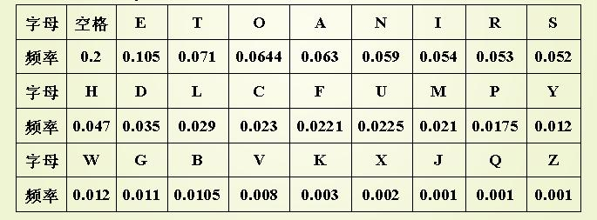
1）密码破译可利用的规律
三大规律：密码规律、文字规律、情况规律。
密码规律：明文、密文的对照关系，密钥与明文的对照关系；
文字规律：明文的文意和格式的规律；
情况规律：明文的内容与当前发生的事件的关系。
密码破译：发掘出密码算法的信息泄露规律及其利用方法，借助文字规律和情况规律，恢复出密钥或明文。
英文字母出现概率

Slide 10
2）对加密算法的攻击类型
唯密文攻击：具有足够多的采用同一密钥加密的密文。
已知明文攻击：不仅具有唯密文攻击条件，还具有足够多的采用同一密钥加密的密文和对应的明文。
选择明文攻击：不仅具有上面的条件，还可以选择对破译有利的明文及对应密文。
选择密文攻击：不仅具有已知明文攻击的条件，还可以选择对破译有利的密文及对应明文；
相关密钥攻击：不仅具有上述条件，而且具有所求密钥的相关密钥及所对应的明文和密文。
穷举攻击：穷尽所有密钥，解密密文，并检测所得明文是否正确；
解析攻击：针对密码算法设计所依赖的数学问题，利用数学求解方法破解；
统计攻击：利用明文、密文内在统计规律破解密码；
代数攻击：将密码破解问题归结为有限域上的某个低次的多元代数方程组的求解问题。

Slide 11
穷举攻击的可能性
如果密钥空间是2^{n}，则平均需测试2^{n-1}次就可找到正确的密钥。
目前64位密钥的密码算法是不安全的，而128位密钥是比较安全的，建议采用256位的密钥。
假设密钥空间为2⁶⁴，一台计算机每秒能测试的2³⁰个密钥，
则每年可测试365*24*3600*2³⁰=2⁵⁵个密钥
则检测完2⁶⁴个密钥需要512年。
如果用2048台机器同时做，需要三个月。

Slide 12
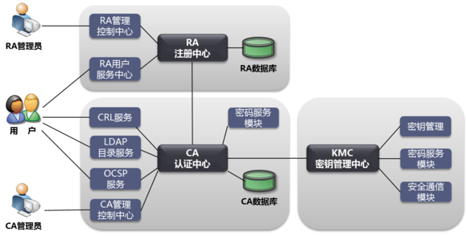
3）密码管理学
许多密码系统被攻破往往是密钥管理不当造成的。
随机数生成
密钥分发
密钥更新
密钥托管
密钥销毁
。。。

Slide 13
二、密码编码基本原理（古典密码）
1、移位密码（置换密码）：
在密钥的控制下，对一帧中的明文字符的位置进行移动。（不改变明文字符）
明文：wewillmeet
密文字符位置 | 1 | 2 | 3 | 4 | 5
明文字符位置 | 2 | 5 | 4 | 1 | 3
加密：
密文：eliwwmtele
明文字符位置 | 1 | 2 | 3 | 4 | 5
密文字符位置 | 4 | 1 | 5 | 3 | 2
解密：
不足：
明文字符形态不变，容易发现移位规律；
字符的统计规律没有变化，容易用字符频率统计法破译。

Slide 14
2、替代密码（代换密码）
在密钥的控制下，对明文逐字符进行替代。
单表替代：
“晨五点总攻”用区位码将其转换为四码一组的十进制数：
明文：1931 4669 2167 5560 1505
明文数字 | 0 | 1 | 2 | 3 | 4 | 5 | 6 | 7 | 8 | 9
密文数字 | 5 | 4 | 8 | 2 | 1 | 0 | 9 | 7 | 3 | 6
加密：
密文：4624 1996 8497 0095 4050
解密：
密文数字 | 0 | 1 | 2 | 3 | 4 | 5 | 6 | 7 | 8 | 9
明文数字 | 5 | 4 | 3 | 8 | 1 | 0 | 9 | 7 | 2 | 6
明文：1931 4669 2167 5560 1505

Slide 15

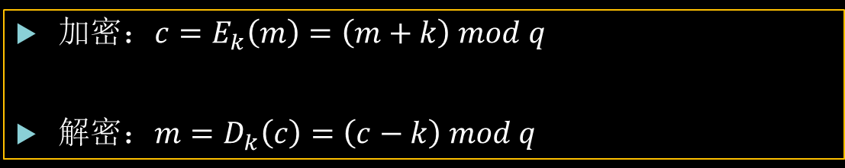
加法密码
加密：$c=E_{k}\left(m\right)=\left(m+k\right) mod q$
解密：$m=D_{k}\left(c\right)=\left(c−k\right) mod q$
选定固定的正整数q和k，
明文$和密文空间：Z_{q}=\{0,1,…,q−1\}$
凯撒密码：用加法密码构成的密码表对明文逐字替代。
先把明文字母转化为字母序号（0-25），再用加法密码进行加密，再将序号转为密文字母。

Slide 16
单表替换的缺点：
一份明文中的字符采用同一个替换表；
明文字符的统计规律没有被破坏，容易通过统计分析方法找到替换关系；
密钥与加密算法不分。知道了替代表，也就破译了替代密码。
可以通过多表替换打乱统计规律。
将明文分成多个片段，每个片段采用不同的替换表；
替换表的产生、使用由密钥控制；
在密钥保密且使用正确的条件下，替换表的公开与否与多表代替密码的安全没有影响。

Slide 17
多表替换
根据密钥的指示，来选择加密时使用的代替表。
例如$： 加密变换 c=E_{k}\left(m\right)=\left(m+k\right) mod 10$
明 文： 晨 五 点 总 攻
对应序列：1931 4669 2167 5560 1505
密钥序列：4321 5378 4322 3109 1107
密文序列：5252 9937 6489 8669 2602
k
明文的统计规律不直接反映在密文中。如果密钥序列是随机的，则密文序列也是随机的。此时达到“一次一密”完全保密。
但如果密钥序列的具有周期性T，则可以通过对周期T的穷举，把多表替换的破译问题变为单表替换的破译问题。

Slide 18
语音的内在规律
在一篇非专业的英文文献中，26个英文字母出现的概率为：
极高概率字母：e
次高概率字母：t,a,o,I,n,s,h,r
中等概率字母: d,l
低概率字母：c,u,m,w,f,g,y,p,b
极低概率字母：v,k,j,x,q,z

Slide 19
单表替换密码破译方法
单表代替是指以m个字符为一个分组进行替代的密码。
对密文字母的出现次数进行统计，得到密文字母频次表；可据此推断是否为单字母替换；
把密文字母（或几个连续字母）频次与明文字母（单词）频次进行对照，推断明文字母或单词；
利用文字、语义规律进一步推断明文；
利用模式字或模式短语进行猜字。
密文越长，统计越符合规律，破译越准确。
密文较短时，需要猜测的字母越多，可以先试译，再填空。这样可大大加快破译速度。

Slide 20
多表替代及其密码分析
利用多张替代表进行字符的替换。根据密钥序列的指示，逐字符对明文进行替代。
多表替换的目的是使得密文序列中各字符分布更均匀。
通常将明文分成若干个段，每个段用一个替代表。究竟用那个替代表，由密钥序列控制。
为减少密钥数量，通常将有限长的密钥字符序列周期地重复使用。这就给破译提供了机会。

Slide 21
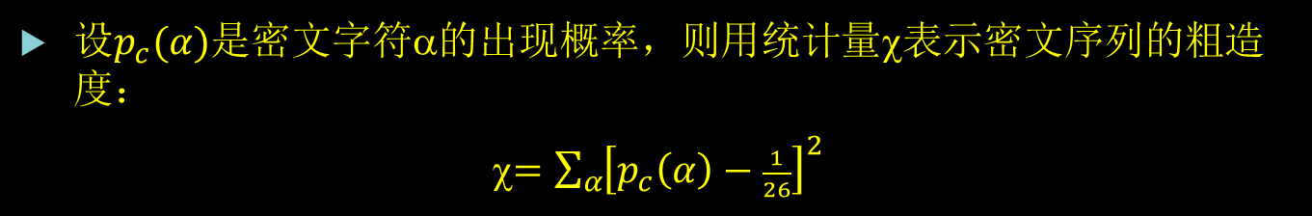
粗造度—密文序列中各字符分布的均匀程度
即一个英文的密文文章中，各个字母的分布概率平均偏离1/26的程度。
设$p_{c}(α)是$密文字符α的出现概率，则用统计量χ表示密文序列的粗造度：
χ$=\sum_{α}{{\left[p_{c}\left(α\right)−\frac{1}{26}\right]}^{2}}$
如果一段密文中，各个字母分布均匀，则粗造度为0.
对于单表替换，由于密文中各字母分布概率与明文相同，则可计算出单表替换密文的粗造度为0.027.

Slide 22
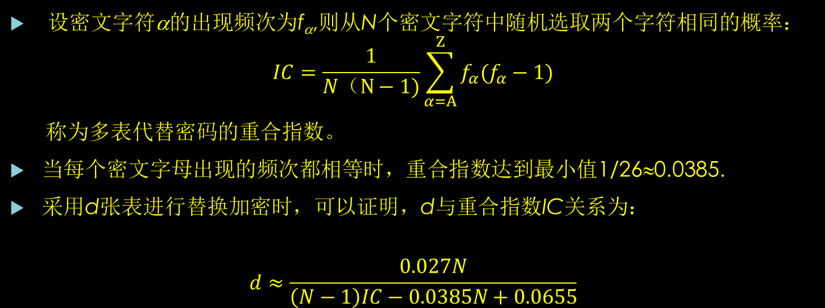
重合指数—刻画密文序列中两个相同字符的重合程度
设密文字符α的出现频次为f_{α},则从N个密文字符中随机选取两个字符相同的概率：
$$IC=\frac{1}{N（N−1)}\sum_{α=A}^{Z}{f_{α}(f_{α}−1)}$$
称为多表代替密码的重合指数。
当每个密文字母出现的频次都相等时，重合指数达到最小值1/26≈0.0385.
采用d张表进行替换加密时，可以证明，d与重合指数IC关系为：
$$d≈\frac{0.027N}{\left(N−1\right)IC−0.0385N+0.0655}$$
替代表数d | 1 | 2 | 3 | 4 | 5
重合指数IC | 0.0655 | 0.052 | 0.043 | 0.04 | 0.0385
根据重合指数，可以推断所用的替代表数。
当替代表数量大于等于5时，就无法利用重合指数检测密文字母的统计规律。

Slide 23
多表替代中密钥长度的确定
多表替代中密钥的长度即替代表的长度；
关键是求出密钥序列的周期T；
求出T 后就转变为破译单表替换的问题。
对于长度为N的密文序列，
移位法：右移序列d位，统计移位前后两个序列的重码数。如果d是T 的整数倍，则重码数接近（N-d）*0.0655.
普鲁士军官Kasiski提出的重码分析法：当且仅当两个字符的间隔是周期的倍数时，他们才是同一表的加密结果。利用高频的密文串进行分析。
密表匹配技术：如果两份密文所使用的代替表相同，它们就具有相近的单码频次分布规律。

Slide 24
移位法寻找周期，破解密文
N
1
2
3
4
5
T
1
2
3
4
5
d
重码数=(N-d)*0.0655

Slide 25


二、保密理论
随机事件的信息量和概率分布的熵:
随机事件x_{i}的信息量定义为：
$$I\left(x_{i}\right)=−\log{p\left(x_{i}\right)}$$
设某密码算法有128比特的密钥，每个密钥的出现概率为2⁻¹²⁸.
密钥的信息量可以计算出来为128.
也就是说，一旦破译该密钥，就获得了128比特的信息。
设X={x₁,x₂,…,x_{n}}, x_{i}出现的概率为p(x_{i}), 则事件x_{i}出现时提供的平均信息量为：
$$H（X）=\sum_{i=1}^{n}{p\left(x_{i}\right)I\left(x_{i}\right)}=−\sum_{i=1}^{n}{p\left(x_{i}\right)}\log{p\left(x_{i}\right)}$$
定义为概率分布p的熵。

Slide 26
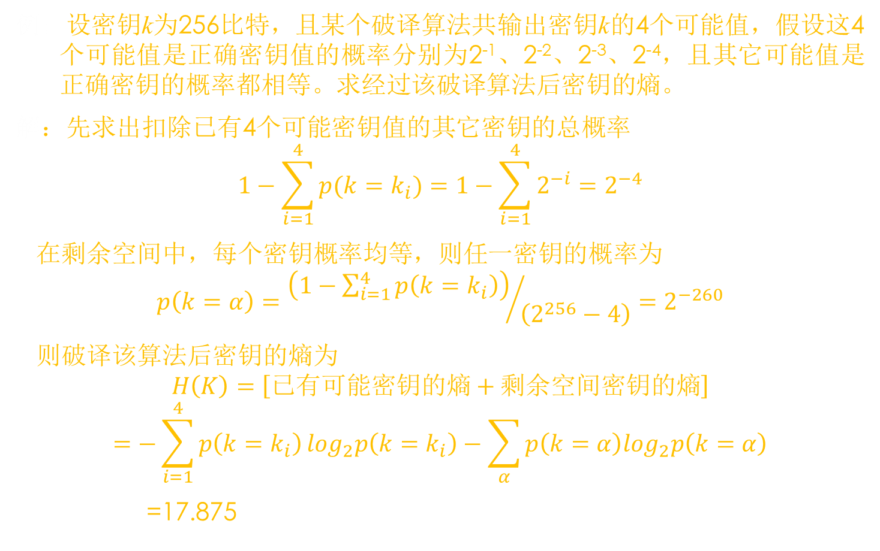
计算密钥熵的例子:
例：设密钥k为256比特，且某个破译算法共输出密钥k的4个可能值，假设这4个可能值是正确密钥值的概率分别为2⁻¹、2⁻²、2⁻³、2⁻⁴，且其它可能值是正确密钥的概率都相等。求经过该破译算法后密钥的熵。
解：先求出扣除已有4个可能密钥值的其它密钥的总概率
$$1−\sum_{i=1}^{4}{p(k=k_{i})}=1−\sum_{i=1}^{4}{2^{−i}}=2^{−4}$$
在剩余空间中，每个密钥概率均等，则任一密钥的概率为
$$p\left(k=α\right)={\left(1−\sum_{i=1}^{4}{p\left(k=k_{i}\right)}\right)}/{\left(2^{256}−4\right)}=2^{−260}$$
则破译该算法后密钥的熵为
$$H\left(K\right)=\left[已有可能密钥的熵+剩余空间密钥的熵\right]$$
$$=−\sum_{i=1}^{4}{p\left(k=k_{i}\right)}\log_{2}p\left(k=k_{i}\right)−\sum_{α}{p\left(k=α\right)\log_{2}p\left(k=α\right)}$$
=17.875

Slide 27
Shannon保密理论
一个密码体制有五个部分组成：明文空间M、密文空间C、密钥空间K、加密算法E(k,m)和解密算法D(k,c)。
假定：明文、密文和密钥是各自空间上的一个随机变量，且密钥与明文相互独立。
定义：完全保密或理论保密—I（M;C）=0 (明文与密文的互信息为0)
5个等价条件：
一个密码体制是完全保密的；
I(M;C)=0;
H(M|C)=H(M);
H(C|M)=H(C);
明文与密文独立。
对于完全保密的密码体制，有H(K)≥H(M).
即如果要加密L比特的明文，至少需要L比特的密钥加密该明文才有可能达到完全保密！！！

Slide 28
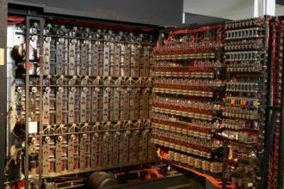
计算复杂性
与信息论方法不同，计算复杂性是研究密码保密性的另一种方法。研究一个问题是否具有可行的求解方法，以及所需的计算时间和硬件资源。
如果破译一个密码体制所需的代价，超过了破译者的能力（时间、资源等），则这个密码体制实际是保密的。
现代密码体制主要考察实际保密性。理论上不保密的，实际上可能保密。
而理论上保密的，在实际上因为密钥管理等原因，可能是脆弱的。
密钥的传输、存储、销毁等过程可能不能保证密钥的秘密性，密钥的复用也导致不保密。
分析密码的实际保密性主要考察：
密码分析者的计算能力；
密码分析算法的有效性。

Slide 29
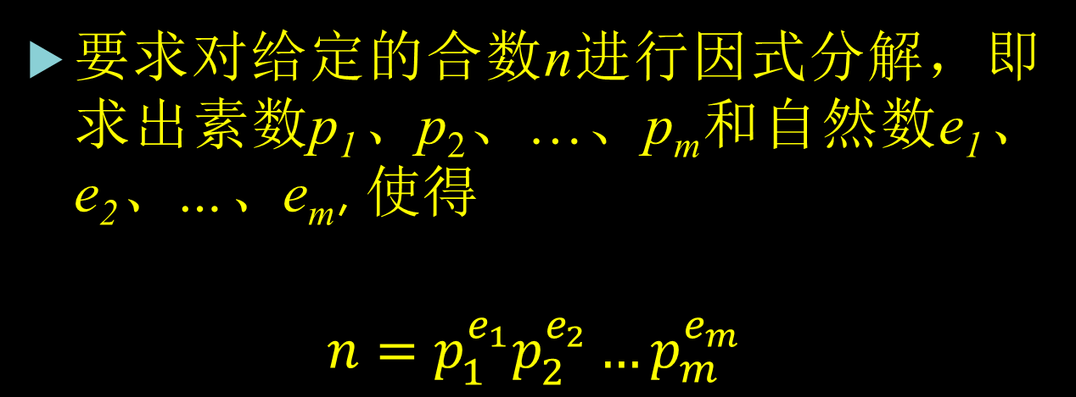
因式分解问题
要求对给定的合数n进行因式分解，即求出素数p₁、p₂、…、p_{m}和自然数e₁、e₂、…、e_{m}, 使得
$$n=p_{1}^{e_{1}}p_{2}^{e_{2}}…p_{m}^{e_{m}}$$

Slide 30

二元域上的多元二次方程组的求解问题
求出满足
$$\left\{\begin{aligned}f_{1}\left(x_{1},⋯,x_{n}\right)=b_{1} \\ f_{2}\left(x_{1},⋯,x_{n}\right)=b_{2} \\ \\ \\ \\ f_{m}\left(x_{1},⋯,x_{n}\right)=b_{m}\end{aligned}\right.$$
的一个n维二元向量（x₁,x₂,…,x_{n}）,其中
$$f_{k}\left(x_{1},x_{2}, ⋯,x_{n}\right)=\sum_{i=1}^{n}{\sum_{j=1}^{n}{a_{k,i,j}x_{i}}}x_{j}$$

Slide 31
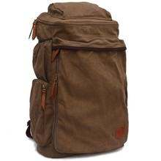
背包问题
给定n个整数a₁,a₂,…,a_{n}和整数S, 求n维向量（x₁,x₂,…,x_{n}），满足
a₁x₁+a₂x₂+…+a_{n}x_{n}=S
这里（a₁,a₂,…,a_{n}）称为背包向量。
有n种物品和一个容量为S的背包，每种物品都有无限件可用。第i种物品的体积是a_{i}，价值是w_{i}。将哪些物品x_{i}装入背包可使这些物品的体积总和不超过背包容量S，且价值总和最大。

Slide 32
离散对数问题
给定一个质数p和有限域Z_{p}上的一个本原元a，对Z_{p}上整数b，寻找唯一的整数c，使得
a^{c}≡b(mod p)
一般的，如果仔细选择p，则认为该问题是难解的，且目前还没有找到计算离散对数问题的多项式时间算法。
为了抵抗已知的攻击，p至少应该是150位的十进制整数，且p-1至少有一个大的素数因子。

Slide 33
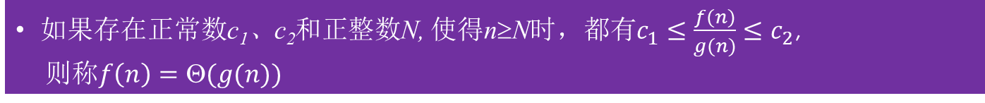
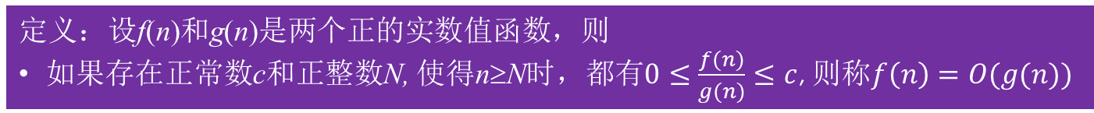


算法的运行时间
时间复杂度考察的是随着输入规模n的增大，算法的运行时间增加的规律。
定义：设f(n)和g(n)是两个正的实数值函数，则
如果存在正常数c和正整数N, 使得n≥N时，都有$0≤\frac{f(n)}{g(n)}≤c$, 则称$f\left(n\right)=O(g(n))$
即f(n)与g(n)是在忽略常数倍的前提下， f(n)比g(n)渐近增长得慢。
如果存在正常数c₁、c₂和正整数N, 使得n≥N时，都有$c_{1}≤\frac{f(n)}{g(n)}≤c_{2}$,
则称$f\left(n\right)=Θ(g(n))$
即f(n)与g(n)是在忽略常数倍的前提下， f(n)比g(n)渐近增长一样快。
$$n^{3}=O(3n^{3})$$
$$n^{3}=(3n^{3})$$

Slide 34
多项式时间
设n是输入的规模，一个多项式时间的算法是指存在正整数k，使得时间复杂度为O(n^{k})的算法。
多项式时间的算法意味着有效的或好的算法。
在密码学中，通常将平均时间复杂性是多项式函数的算法称为多项式时间算法。
对于前面的背包问题，如果背包向量（a₁,a₂,…,a_{n}）为（1,a,a²,…,a^{n}）,则称为超递增背包问题。可以验证，求解该问题的复杂性为Θ(n).
求解n元线性方程组问题的高斯消元法的时间复杂性为O(n³)；
n个数的排序算法时间复杂性为O(n²).

Slide 35
问题的复杂性
一个密码的破译困难程度有时可以归结为一个典型问题。
对于一个问题，如果存在一个多项式时间的求解算法，则称该问题为P问题。（如前述的几个问题）
如果存在一个多项式时间的算法，对问题的解的每个猜测，都能判断解是否正确，则称该问题为NP问题(Non-deterministic Polynomial,多项式复杂程度的非确定性问题)。
P问题就是实际可求解的问题；NP问题就是对其解的猜测可进行验证的问题。
背包问题是NP问题，但递增背包是一个P问题；
因式分解问题是NP问题，但尚未证明其是一个P问题。
密码学中的求解问题一般为NP问题。
密码算法的安全性依赖一些困难问题的难解性。

Slide 36
三、现代密码学

Slide 37
乘积密码
由于语言的统计特性使得使用替换或置换进行加密并不安全；
可以交替的使用多种加密方式:
多次替换得到更复杂的替换结果
多次置换得到更复杂的置换结果
替换后再进行置换得到的结果相对更复杂！
这种思想是从经典密码到现代密码体制的桥梁！

Slide 38
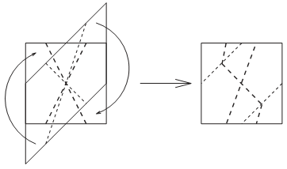
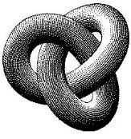
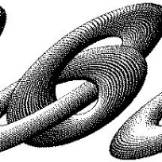
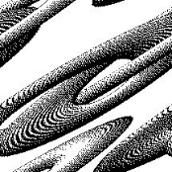

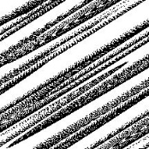

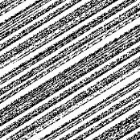




图形多轮变换例子----乘积密码的思想
方形→平行四边形→剪切成方形
操作方式：
第1轮 第2轮 第3轮 第4轮 第5轮
第6轮 第7轮 第8轮 第9轮 第16轮
Notes:
通过多轮操作，图像被白化了。

Slide 39


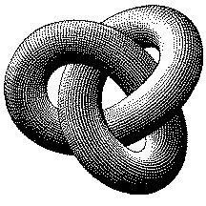
第24轮 第48轮 第72轮
即多轮重复变换可能会造成安全性下降！！！
Notes:
多轮迭代后，会出现返回现象。
在密码算法多轮迭代时，由于每轮加入了不同的密钥，使之不可能出现返回现象。

Slide 40
乘积密码的一般结构
轮密钥
多次重复执行一个简单的密码函数，密码函数每被执行一次称为一轮(round)；
密码函数称之为轮函数g，它使用的密钥称为轮密钥；
轮密钥通常从主密钥K导出，每轮都不同，避免出现迭代返回现象。

Slide 41
典型的轮函数
Feistel网络：著名的DES算法采用该轮函数。
正函数：
逆函数：
使得加密和解密可以使用相同的结构！

Slide 42
代换-置换网络 SPN：substitution-permutation network）
SPN轮函数执行：代换、置换和密钥混合。
S盒和P盒的操作通常是固定的，和轮密钥无关。在每一轮中，轮密钥的操作通常采用简单的位异或方式和输入值进行绑定。
一个设计良好的SPN应满足的两个属性：扩散和混淆。
扩散使明文的每个比特与密钥的每个比特对密文的每个比特都产生影响。
混淆使明文和密文之间的统计关系变得尽可能复杂，使用复杂的非线形代换算法可得预期的混淆效果。

Slide 43
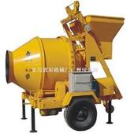
代换与置换的作用--扩散与混淆
明文
密钥
密文

Slide 44
分组密码加/解密过程
二进制
数据流
二进制
数据流
分组
操作
x_{i}
分组
加密算法
y_{i}
分组
解密算法
x_{i}
组合
操作
密钥k_{i}
密钥k_{i}
经过5轮迭代后，密文的每一位基本上是所有明文和密钥位的函数，而经过8轮迭代后，密文基本上是所有明文和密钥位的随机函数。
更多轮的迭代可以防止差分密码分析．

Slide 45
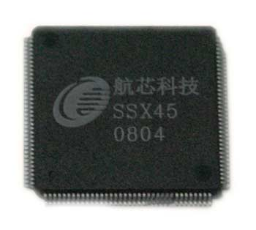
为什么需要分组密码?
运算量适中,适合实时加密运用；
适合芯片高速实现；
一般一次会话更换一个会话密钥，密钥的同步简单；
适用于无误码信道。

Slide 46
分组密码的轮迭代过程
加密过程
解密过程
明文
轮函数
密文
轮密钥
密文
明文
轮密钥倒序使用。

Slide 47
几种典型的分组密码
DES（由IBM提出,分组长度64,密钥长度56位）；
AES（Rijndael由比利时Daemen和Rijmen提出,分组长度128,密钥长度128\192\256）；
SMS4（国产算法是用于WAPI的分组密码算法，是国内官方公布的第一个商用密码算法）。

Slide 48
DES算法
第i轮函数
32位
L^{i-1}
R^{i-1}
32位
k^{i}
f
轮密钥48位
共16轮迭代
代换和置换, S盒是非线性部件
L^{i}
R^{i}

Slide 49
DES算法结构

Slide 50
AES算法
128=16*8=(4*4)*8,以字节为单位
轮运算:
查S盒表,进行字节代换
9轮
行移位
列混淆
轮密钥

Slide 51
AES算法结构

Slide 52
SM4算法
采用了非平衡Feistel网络（UFN-C）结构
32比特
X_{i}
X_{i+1}
X_{i+2}
X_{i+3}
rk_{i}
轮密钥
T
非线性复合变换
32比特
X_{i+4}

Slide 53
非平衡Feistel网络（UFN-C）

Slide 54
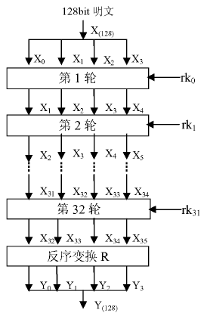
SM4算法结构

Slide 55
S盒的设计要求
在密码学中，S盒(Substitution-box)是对称密钥算法执行置换计算的基本结构。S盒用在分组密码算法中，是非线性结构，其密码强度直接决定了密码算法的好坏。
S盒的功能就是一种简单的“代替”操作。一个n输入、m输出的S盒所实现的功能是：从二元域F₂上的n维向量空间F₂到二元域F₂上的m维向量空间F₂的映射。
构造S盒常用的方法有3种：随机选择、人为构造和数学方法构造。

Slide 56
DES算法中的S盒
DES算法一共有8个S盒
每个S盒都是4×16的矩阵，每一行包括所有16种4位二进制。
输入是6位二进制数，输出为4位二进制。
输入六位二进制数中，第一位与第六位二进制数对应的十进制数代表S盒中的行，中间4位二进制对应的十进制数对应S盒中的列.

Slide 57
AES中的S盒
AES算法 的 s盒是基于数学方法来设计 的 ， 它利 用有限域 GF(2 )上 的乘法 求逆 运算 以及有 限域 GF(2) 上的仿射运算构造了一个 8×8的非线性变换。

Slide 58
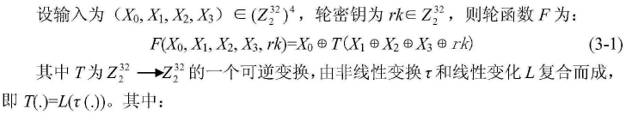
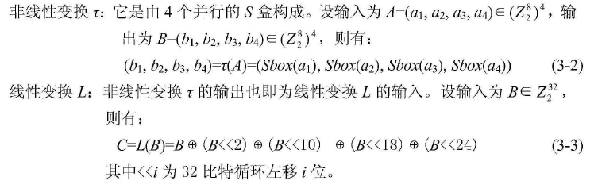
SMS4中的S盒

Slide 59
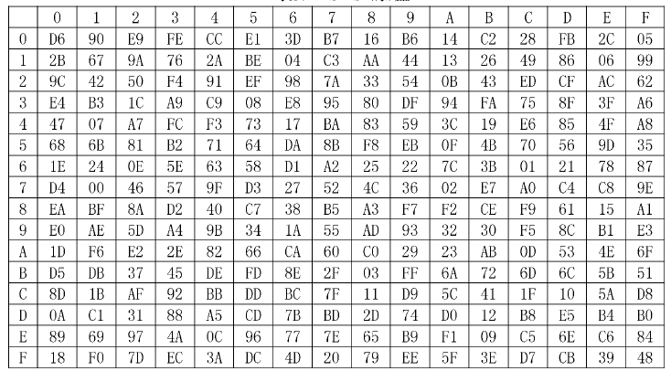
SMS4 S盒（续）

Slide 60
密码工作模式
电码本模式（ECB, Electronic Codebook）
密码反馈模式（CFB, Cipher Feedbacb ）
密码分组链接模式（CBC, Cipher Block Chaining ）
输出反馈模式（OFB, Output Feedback）

Slide 61
ECB：电子码本模式
明文 P₁
明文 P₂
密钥K
DES
密钥K
DES
密文C₁
密文C₂
各分组之间独立， 攻击者按组分析容易找出规律。

Slide 62
CBC：加密块链接模式
明文 P₁
明文 P₂
IV
DES
DES
密钥K
密钥K
密文C₁
密文C₂
安全性提高了，但容易造成错误传播！

Slide 63
CFB: 加密反馈模式
IV
密钥K
DES
密钥K
DES
明文 P₁
明文 P₂
密文C₁
密文C₂
也会造成误码传播！

Slide 64
OFB:输出反馈模式
IV
密钥K
DES
密钥K
DES
明文 P₁
明文 P₂
密文C₁
密文C₂
通过改变IV，使得每一帧的密钥流发生变化，可有效提高安全性。
帧之间不会误码传播。

Slide 65
分组密码加密方法总结
多轮迭代；
关键是轮函数的设计；
在轮函数中通过置换和迭代将信息与密钥充分混合；
安全性取决于轮函数中的S盒设计（替代查表，非线性）；
选取适当的密码工作模式，增强安全性。

Slide 66
分组密码攻击方法
线性攻击
差分攻击
故障攻击
功耗分析

Slide 67
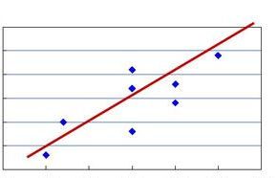
线性攻击
线性攻击是一种已知明文攻击， 目标是寻找到并利用明文P、密文C和密钥K的若干比特间的线性表达式。
线性密码分析思想归结到核心部件S盒就是要考察其输入输出比特间的相关关系。用线性方程逼近S盒的特性。
用S盒的布尔函数f(x)的非线性度来衡量抗“线性攻击”能力。非线性度越好，则抵抗能力越强。
SM4算法的S盒的布尔函数为：

Slide 68
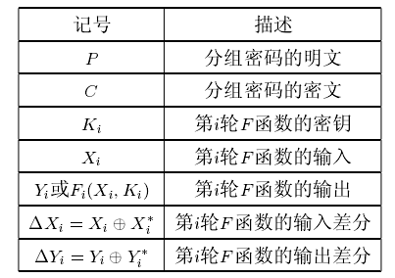




差分分析
DES加密
算法
明文
密文
建立S盒的差分分布表，观察输出的不平衡性

Slide 69
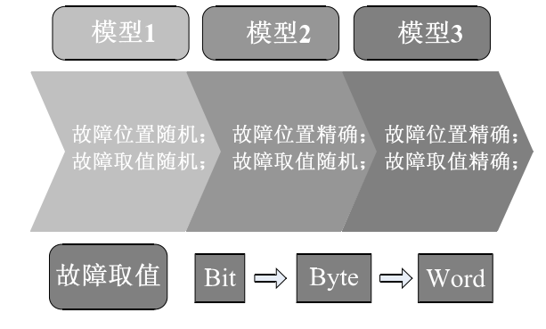
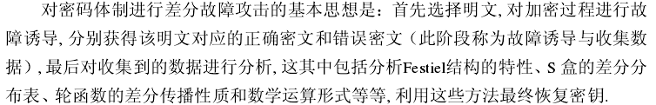
差分故障攻击

Slide 70

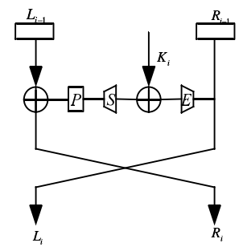
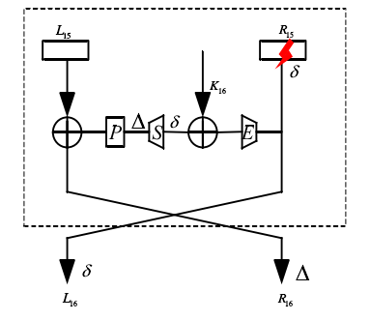



差分故障攻击实例
DES（Data Encryption Standard, DES）使用长度为56比特的密钥加密长度为64比特的明文, 经过16轮加密获得长度为64比特的密文, 其加密轮函数使用了典型的Feistel结构。

Slide 71
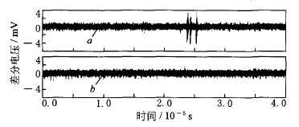
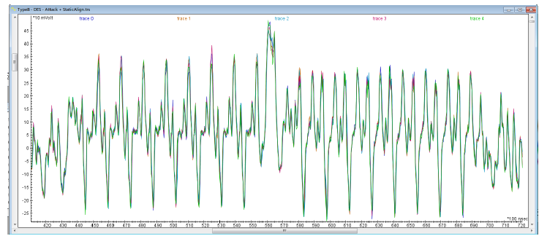
功耗分析
根据密码芯片的功耗情况（电源的波动）分析出密码算法的执行情况，从而破解密码。
可通过监测密码系统功耗等物理泄漏信号，对其进行分析，减小密钥穷举空间，之后在小范围内进行穷举攻击，进而获得密码系统密钥。

Slide 72
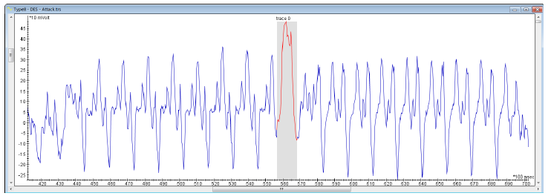
功耗波形
功耗波形是记录着密码设备在执行密码运算时的功耗幅值与时间之间二维关系的波形曲线。上图为一张智能卡在执行 DES运算时的一条功耗波形。图中红色部分是电路执行 DES加密运算的位置。红色部分在之前有八个相似的波形模式，是设备在读取八个字节明文的操作。类似的，红色部分之后的八个相似的波形模式是设备输出八个字节的密文。

Slide 73
习题
1、计算采用单表替换的密文序列的粗造度。
2、写出SM4对称密码算法的加密和解密实现流程。
3、分析比较DES、AES及SMS4算法的实现结构。
4、分组密码为什么需要不同的工作模式？它们各自的优缺点是什么？

